Slide 1





Unit 2
Peraturan Bilik Sains
Sains Tahun 1

Slide 2


Murid Dapat :
Menyatakan sekurangnya 3 peraturan bilik sains yang dipelajari dengan betul.
Memahami dan bercerita tentang peraturan bilik sains.

Slide 3



Isi Kandungan
2. Kebaikan mematuhi peraturan Bilik Sains
1. Peraturan Bilik Sains

Slide 4
Mari Kita Lihat Apakah Peraturan Bilik Sains!

Slide 5
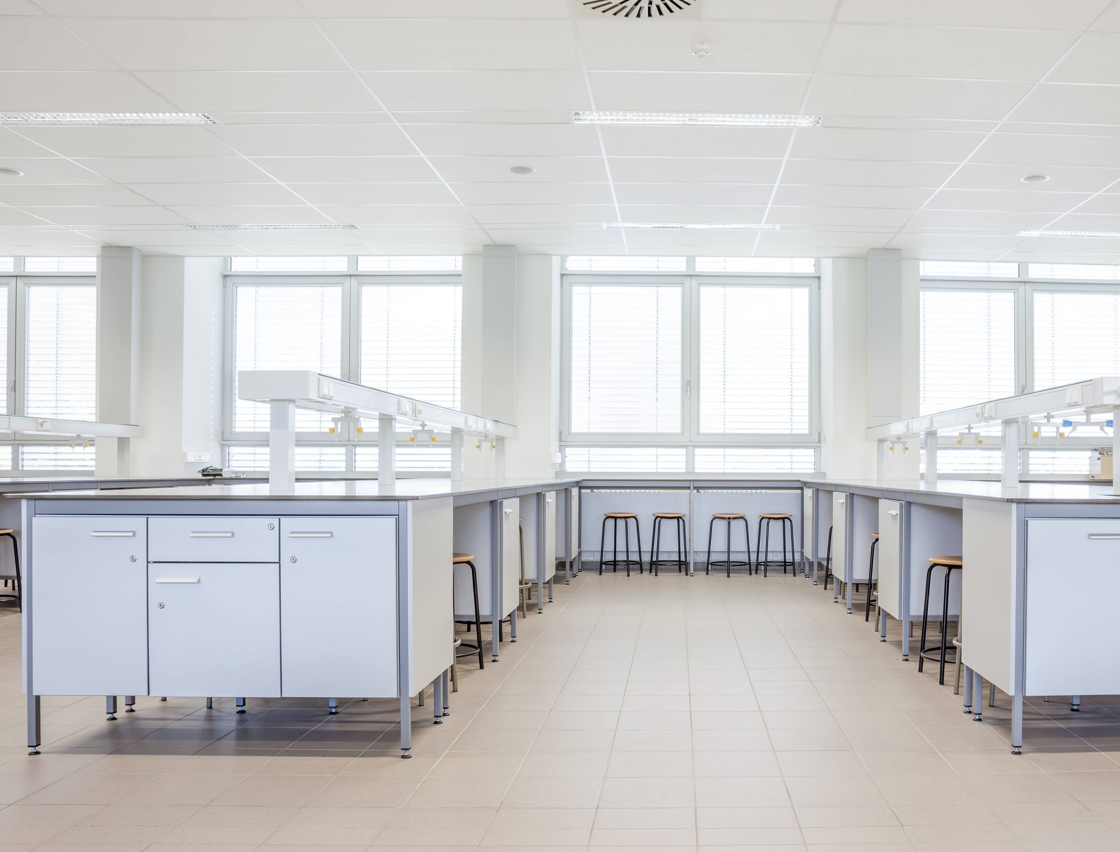
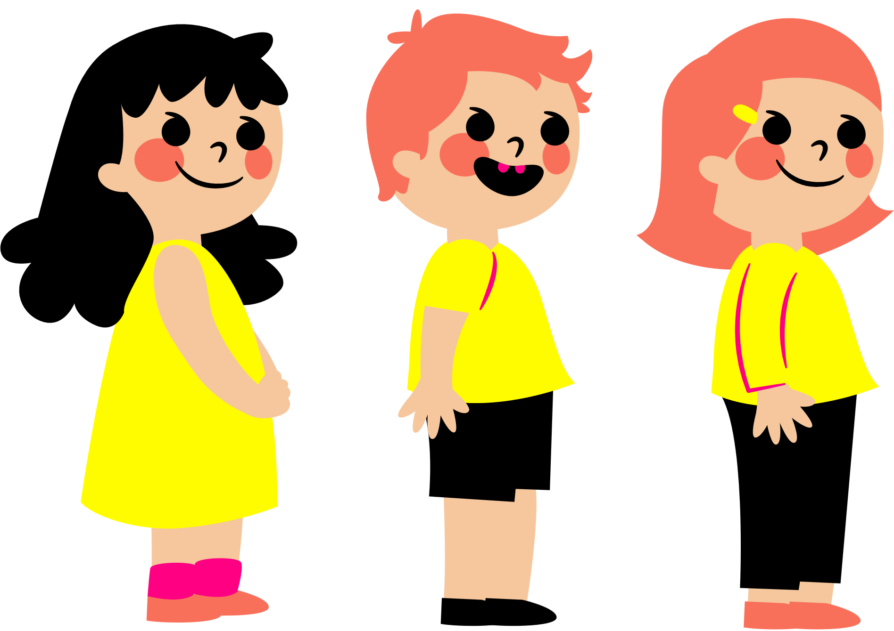
1. Beratur sebelum masuk Bilik Sains.

Slide 6
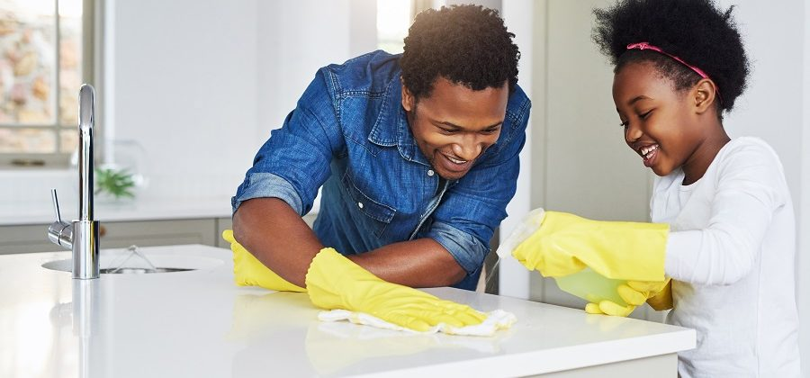

2. Bersihkan dan kemaskan Bilik Sains sebelum keluar.

Slide 7


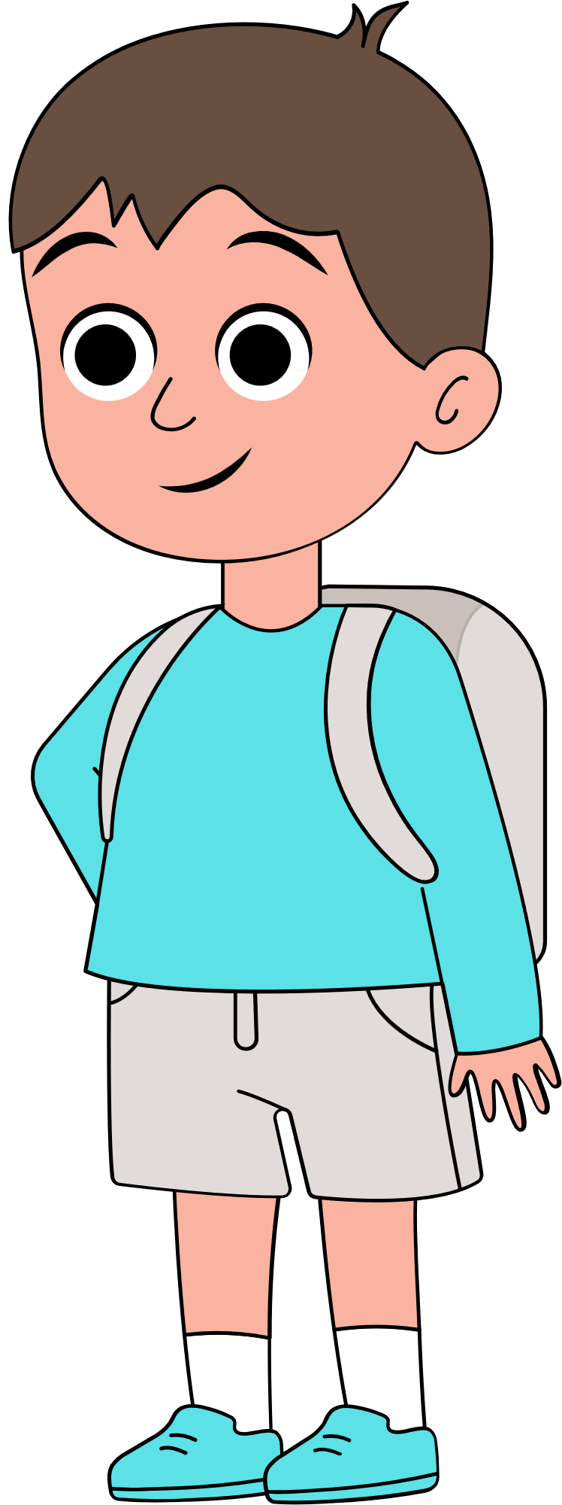
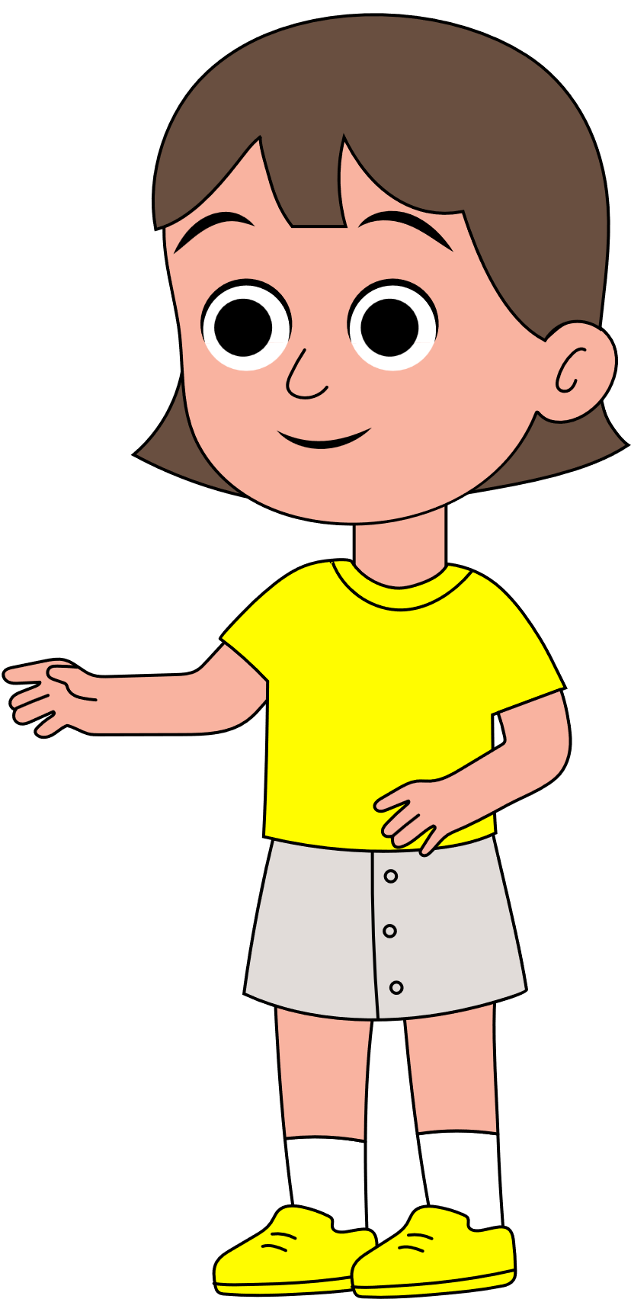
3. Minta kebenaran guru sebelum masuk ke dalam Bilik Sains.

Slide 8



4. Dilarang bergurau, bermain dan berlari di dalam Bilik Sains.

Slide 9
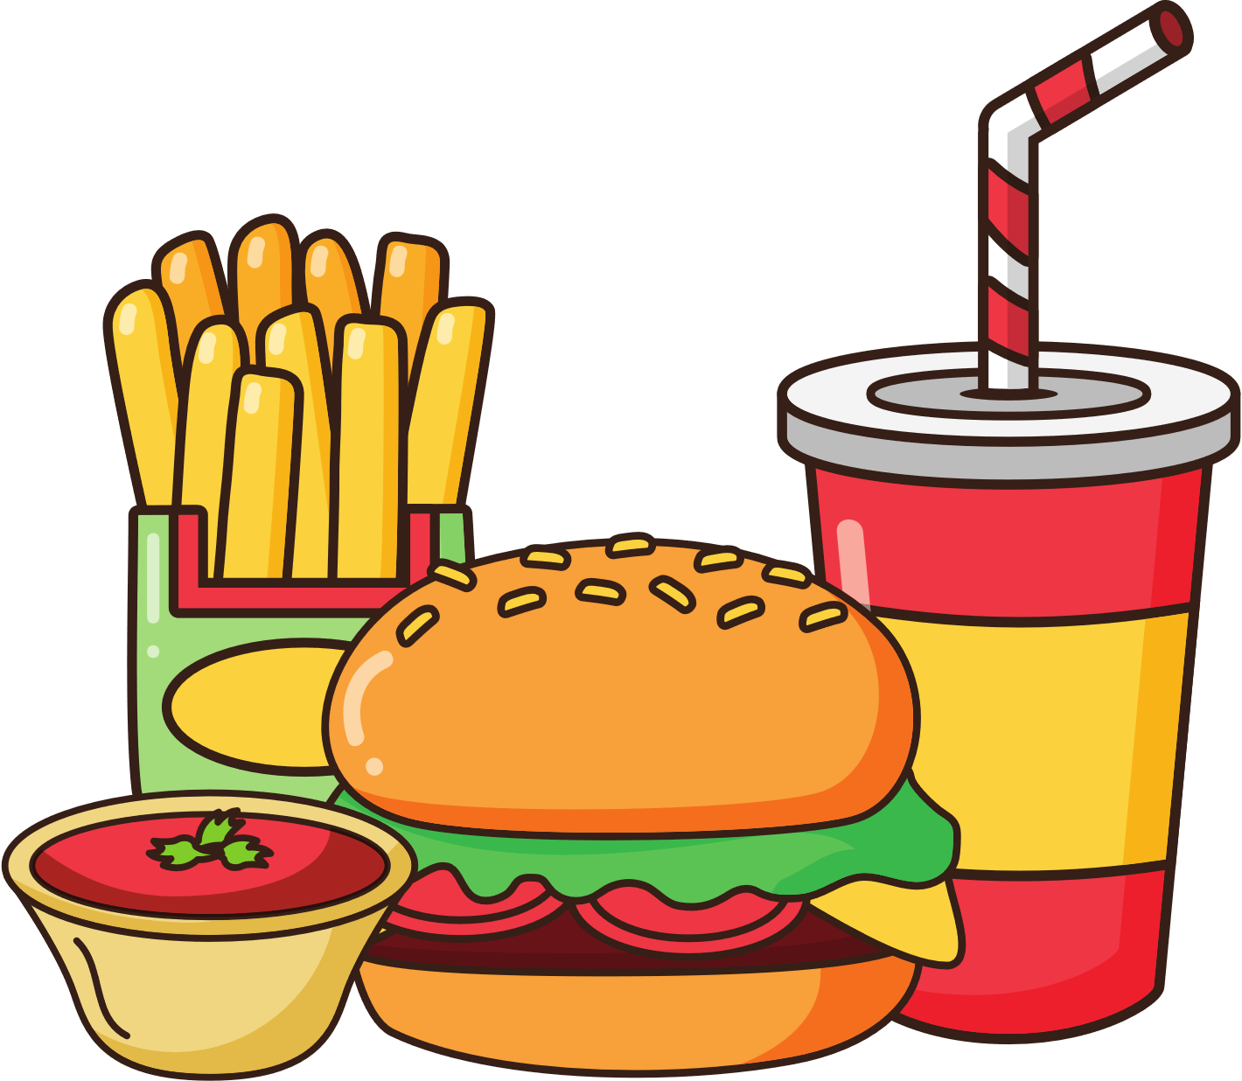

5. Dilarang makan dan minum di dalam Bilik Sains.

Slide 10



Mengapa harus mematuhi peraturan bilik sains??

Slide 11


Bilik Sains menjadi lebih bersih dan kemas.
Pembelajaran berlaku dengan berkesan.
Kebaikan mematuhi peraturan Bilik Sains
Mengelakkan kemalangan daripada berlaku.
Mengelakkan Bilik Sains menjadi kotor.
Mengelakkan sinki Bilik Sains tersumbat.

Slide 12
TERIMA KASIH!
Jumpa lagi !

